Slide 1


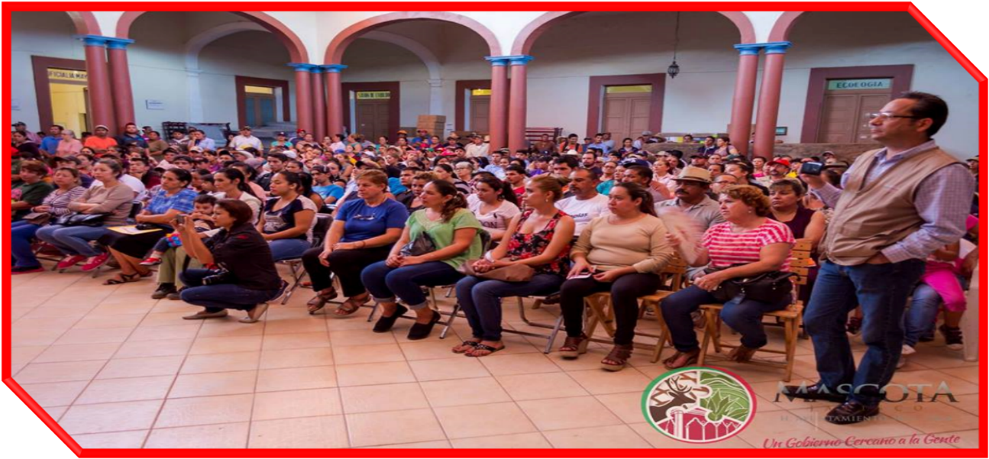
PROMOCION ECONOMICA informe JULIO- SEPTIEMBRE 2018
UN GOBIERNO CERCANO A LA GENTE

Slide 2
JULIO

Slide 3
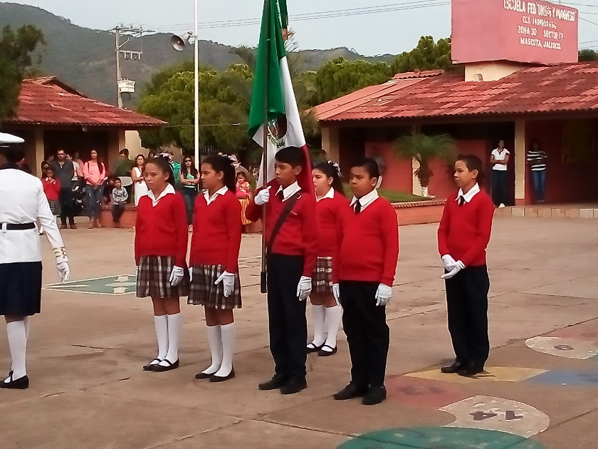
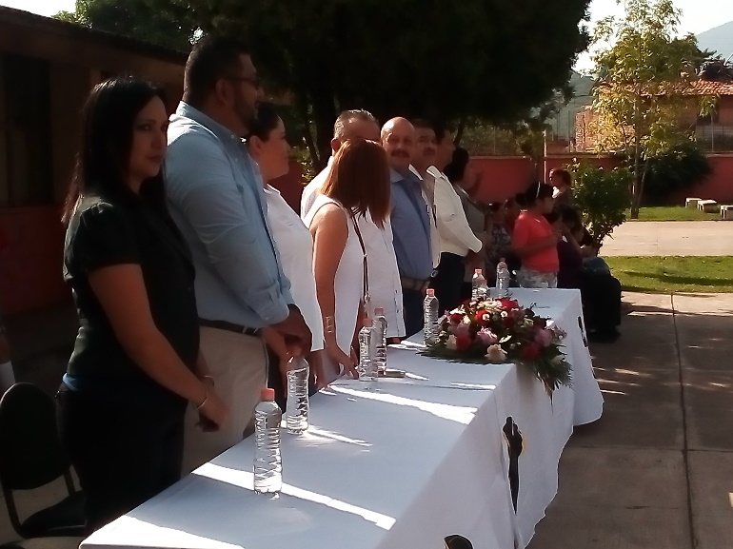
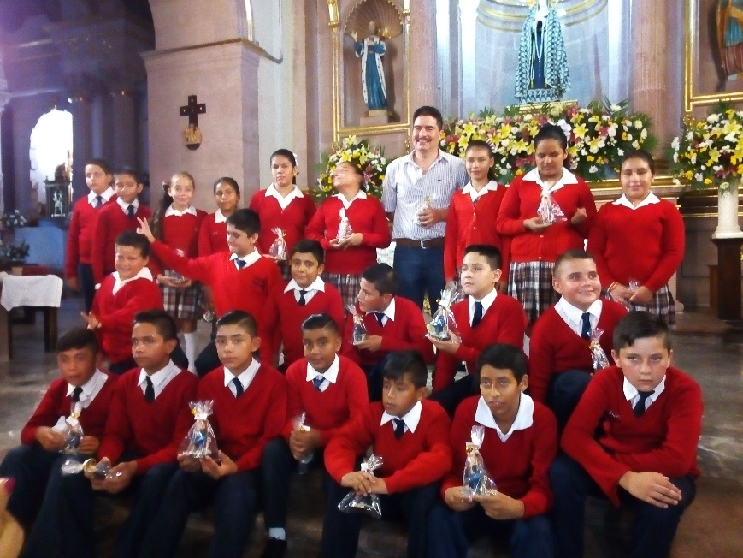
ASISTENCIA A ACTO CLAUSURA ESCUELA UNION Y PROGRESO

Slide 4
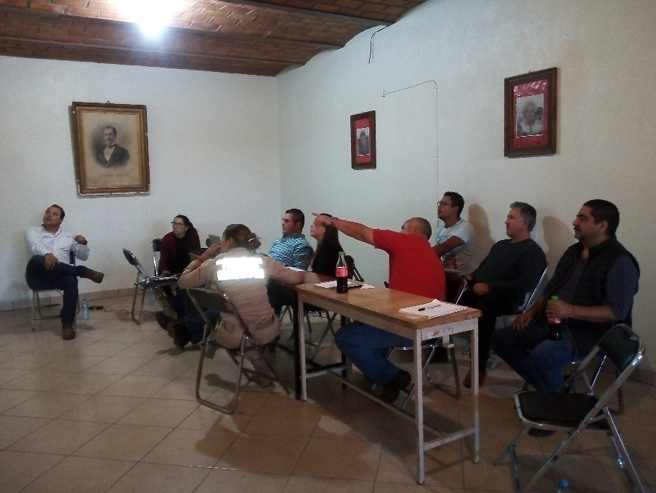
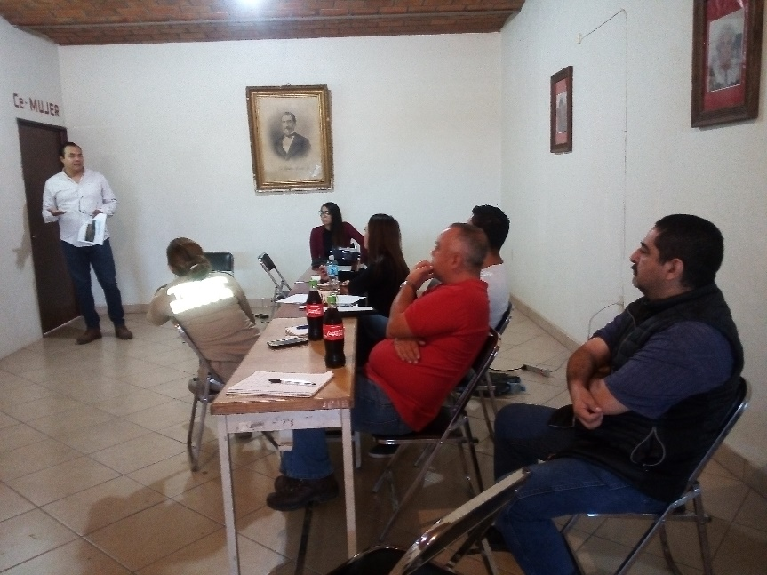
ASISTENCIA A REUNION DE DIRECTORES SOBRE PLANEACION DEL PLAN DE DESARROLLO MUNICIPAL

Slide 5
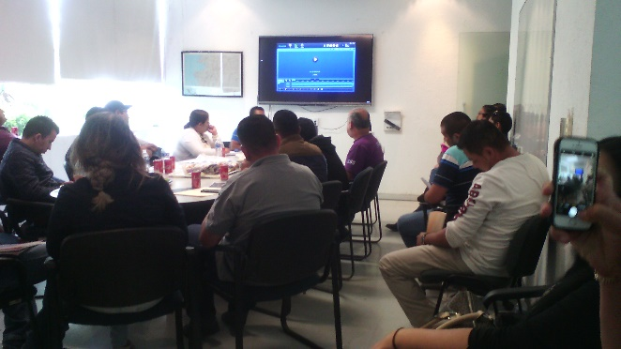
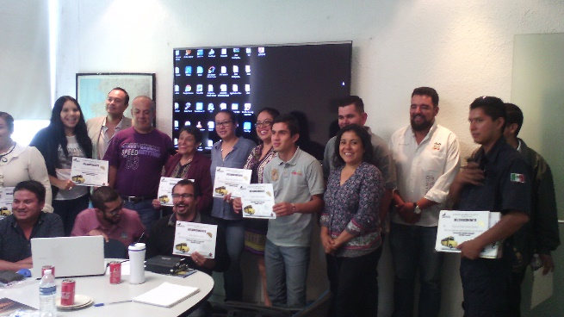
FAM 2018
CAPACITACION DE FOJAL PARA LOS ASPIRANTES AL PROGRAMA DEL
FAM 2018

Slide 6
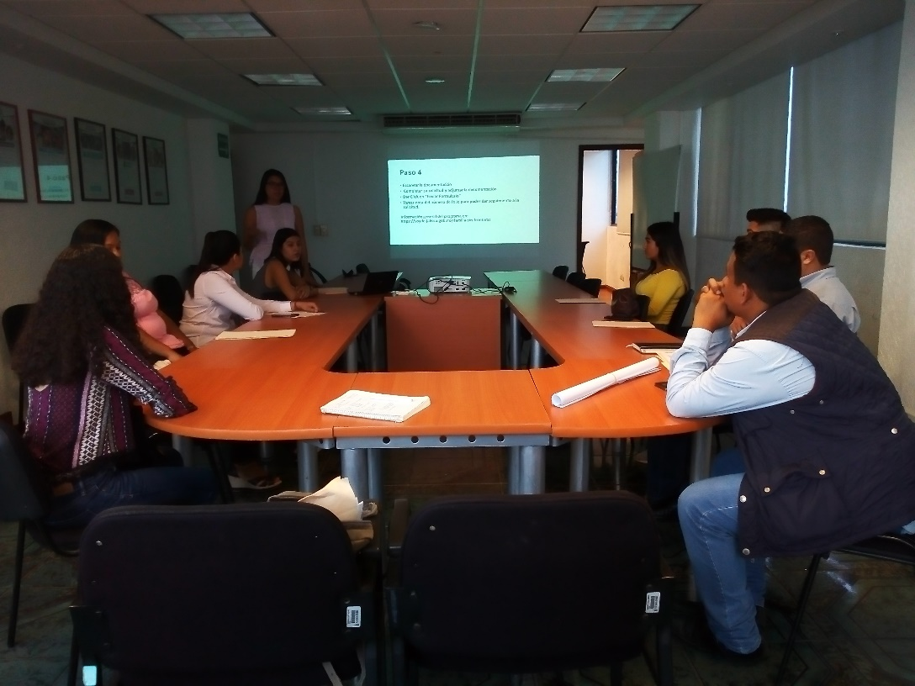
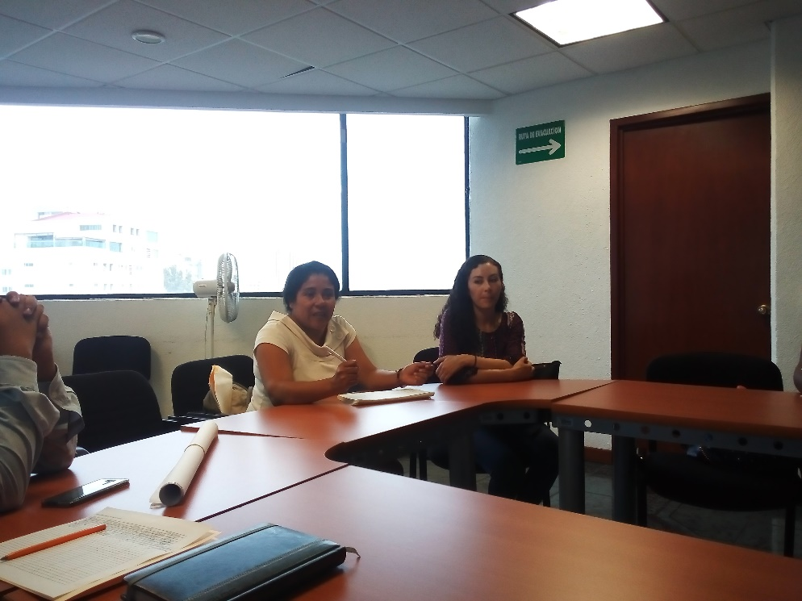
INSTITUTO DE MIGRACIÓN JALISCIENSE
ASISTENCIA A CAPACITACION PROGRAMA FAMILIAS SIN FRONTERAS

Slide 7
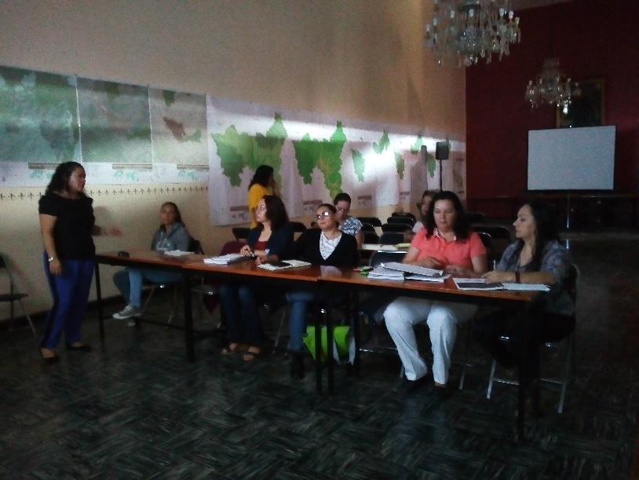
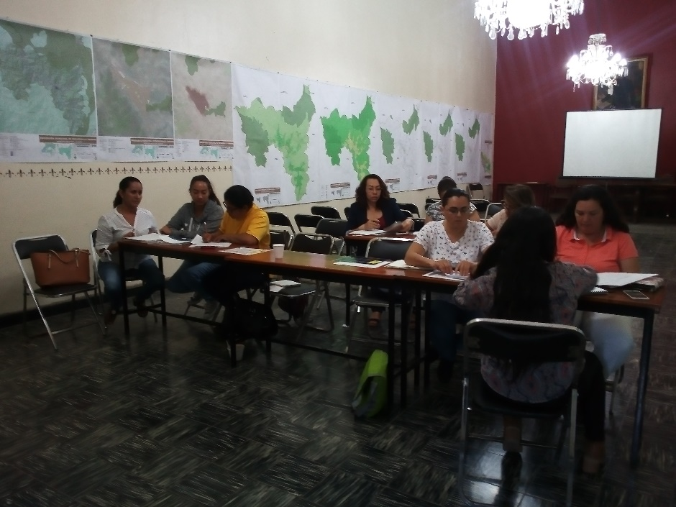
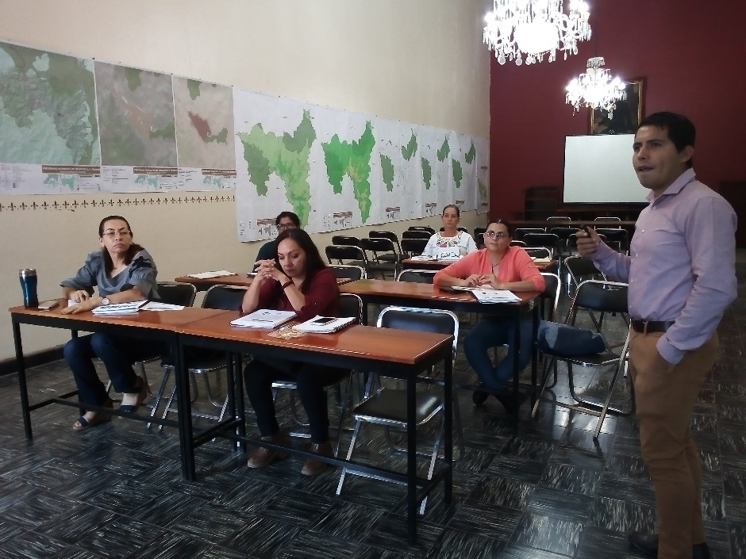
CREDITOS FOJAL
CURSO DE CAPACITACIÓN A EMPRENDEDORES Y EMPRESARIOS

Slide 8
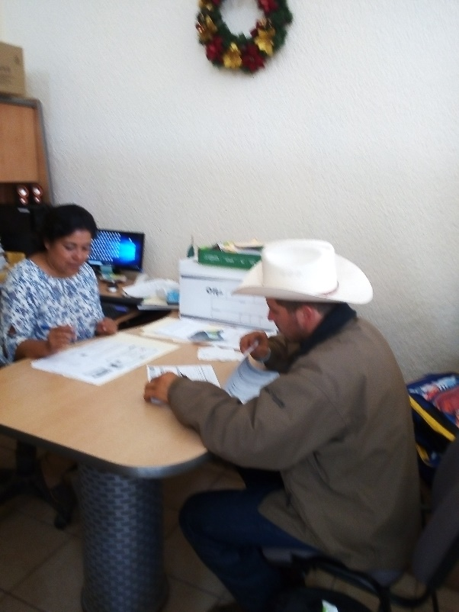
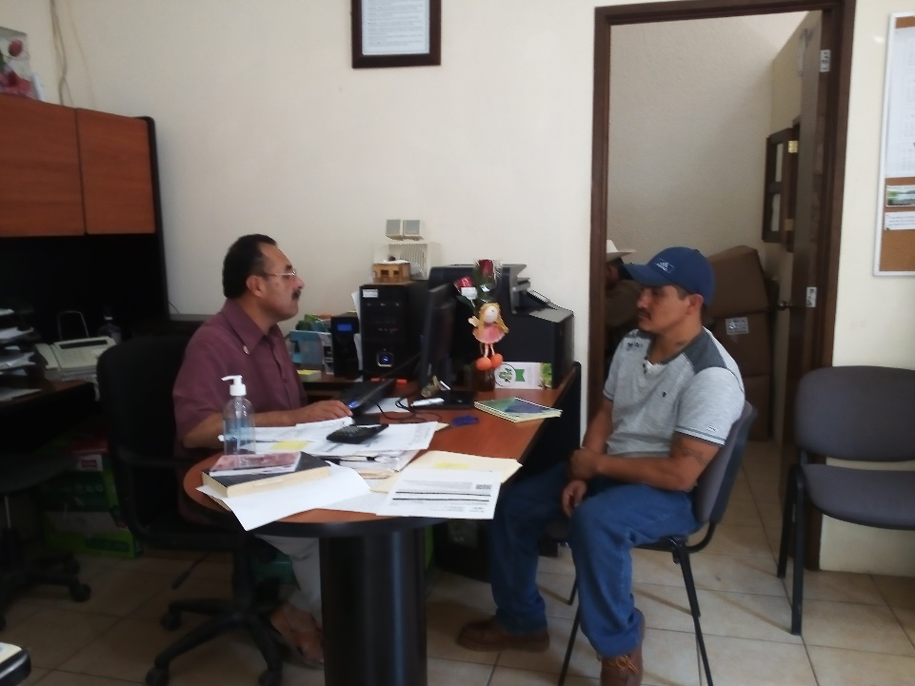
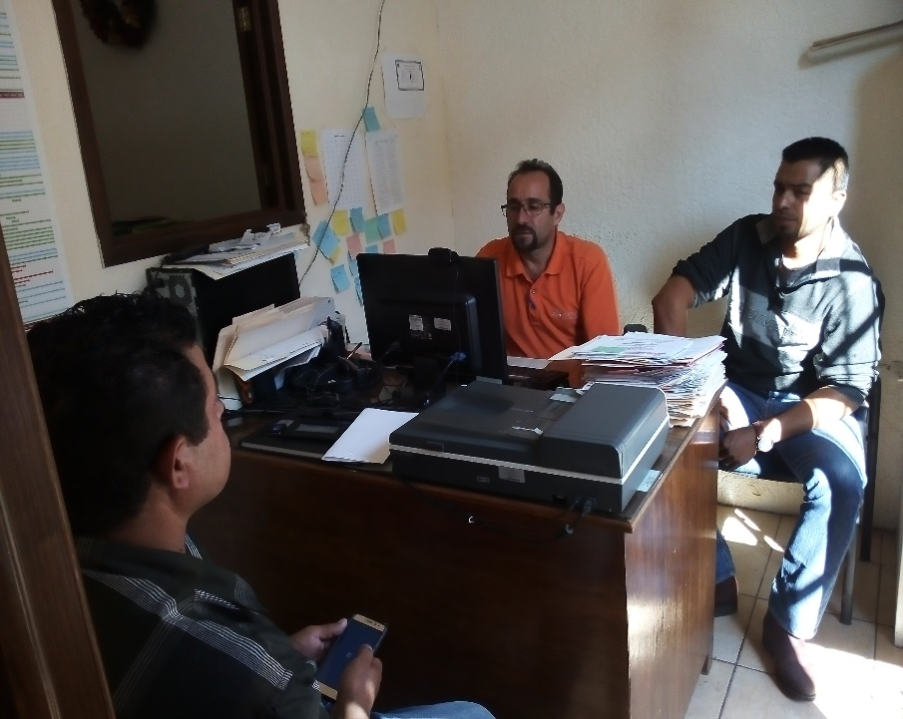
FAM 2018
CAPTURA DE DATOS A ASPIRANTES DEL PROGRAMA FAM 2018 ( DEPORTADOS )

Slide 9
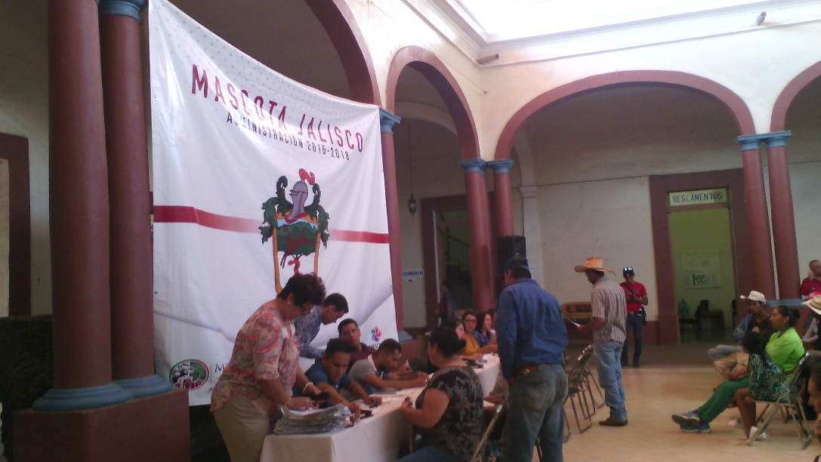
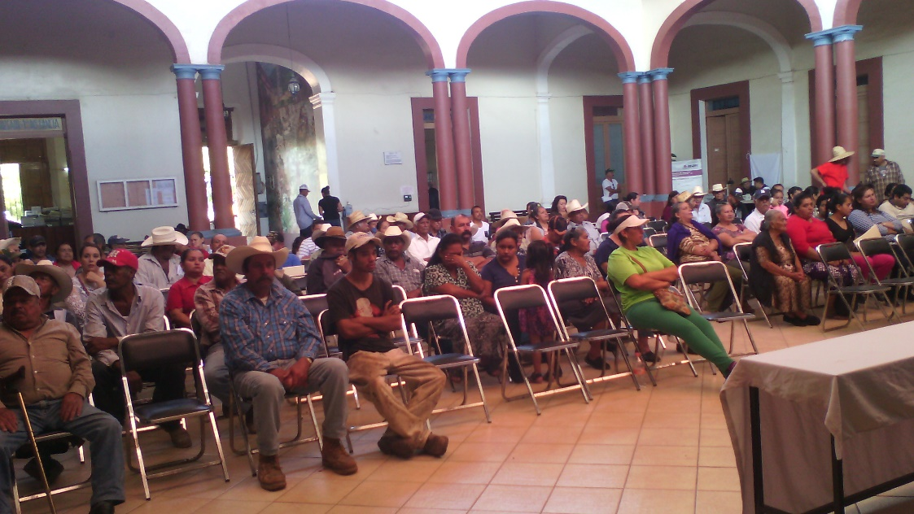
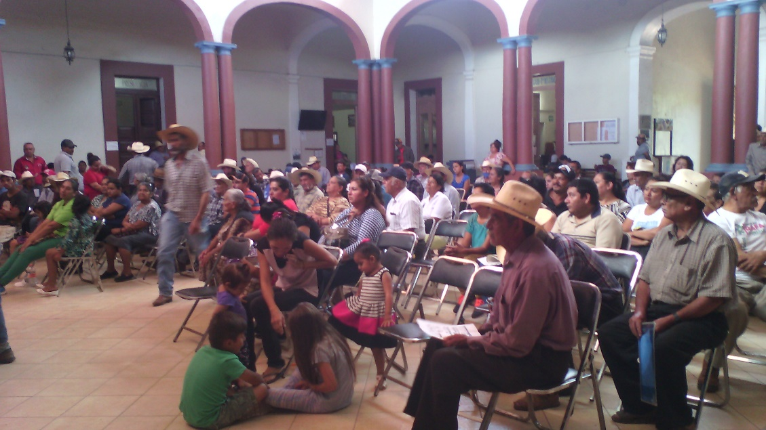
SEDIS
CALENTADORES SOLARES
REUNION CON PERSONAL DE SEDIS, ENTREGA DE DOCUMENTOS DE BENEFICIADOS DEL PROGRAMA

Slide 10
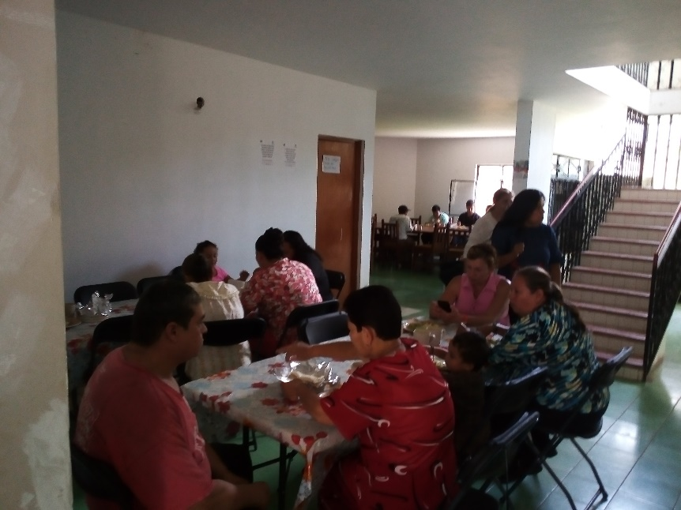
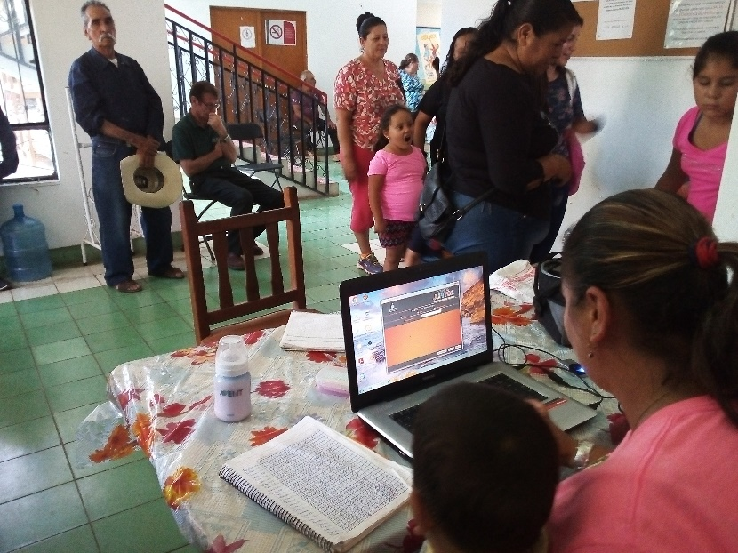
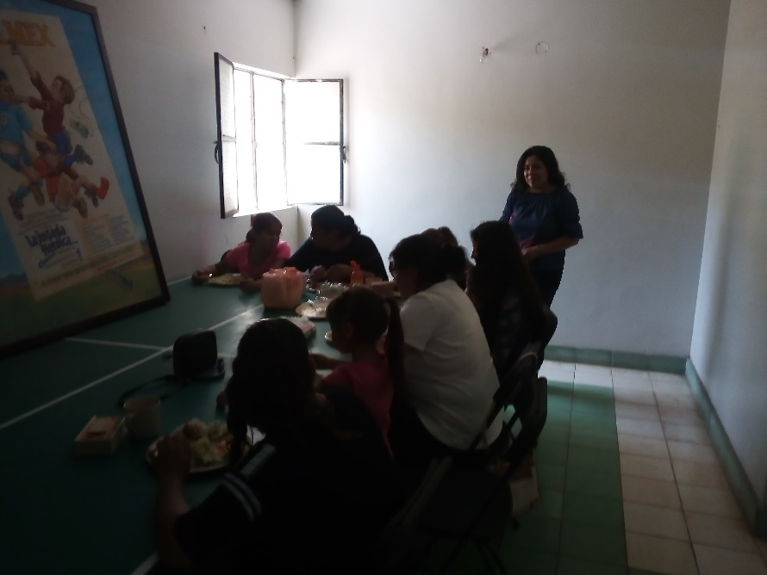
COMEDOR COMUNITARIO
CURSO DE CAPACITACION

Slide 11
AGOSTO

Slide 12
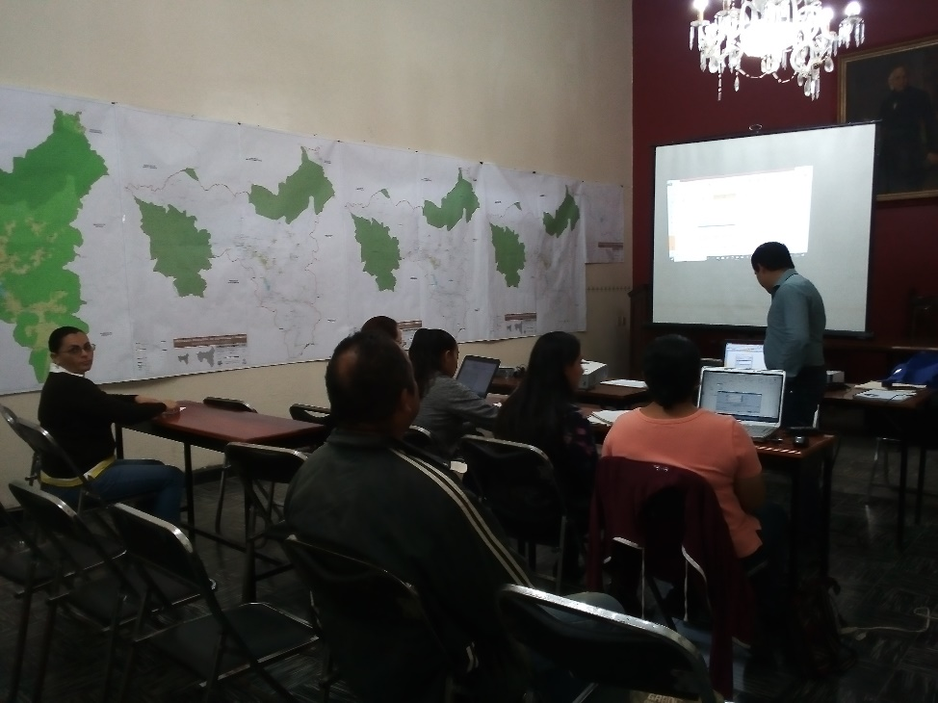
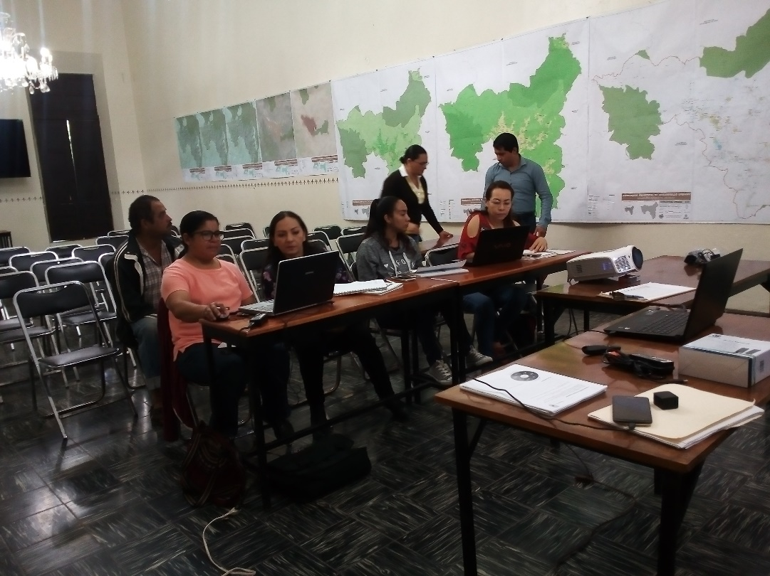
CREDITOS FOJAL
CURSOS DE CAPACITACIÓN

Slide 13
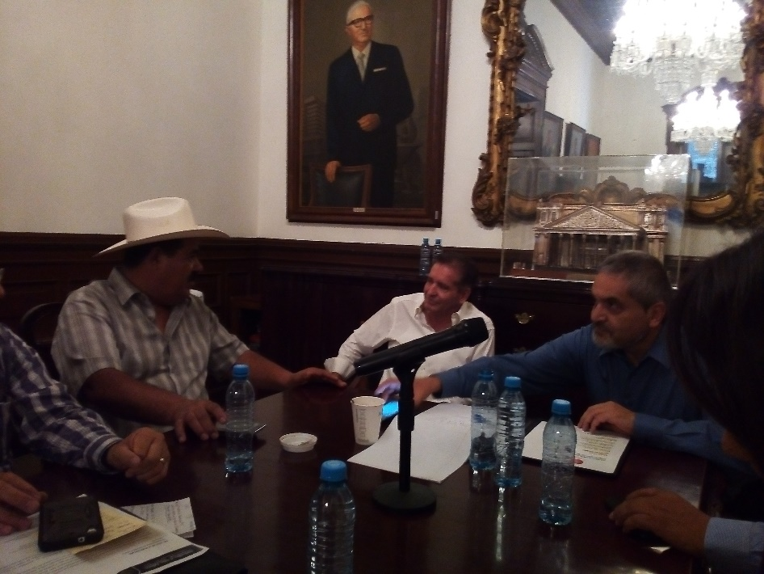
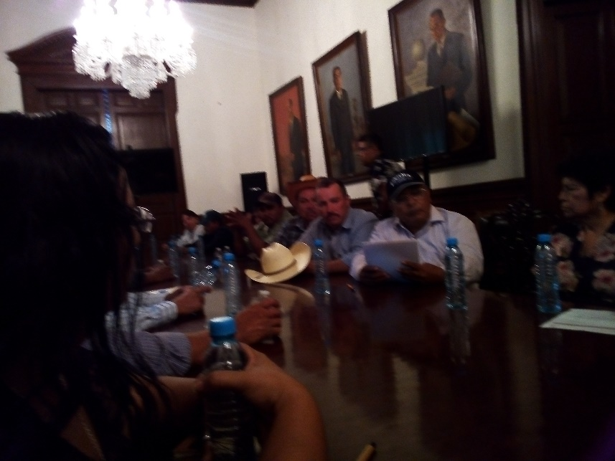
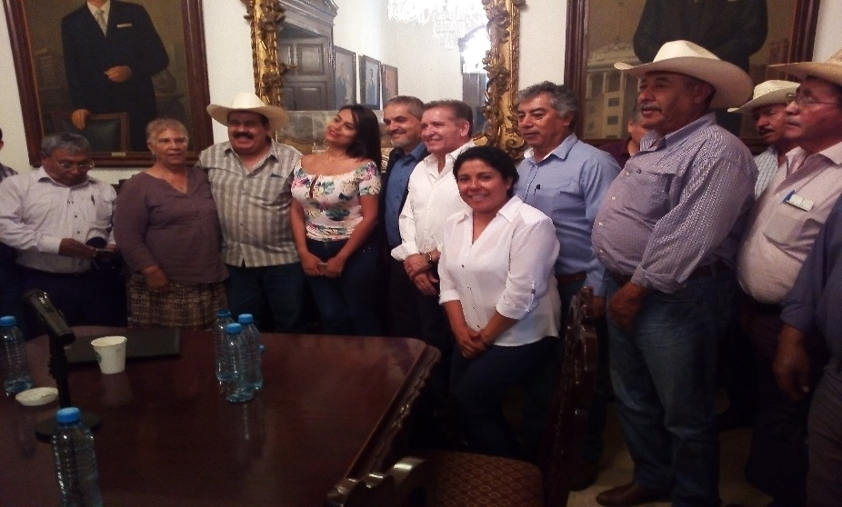
GOBIERNO DEL ESTADO
VISITA CON EL SECRETARIO DE GOBIERNO DEL ESTADO JALISCO

Slide 14
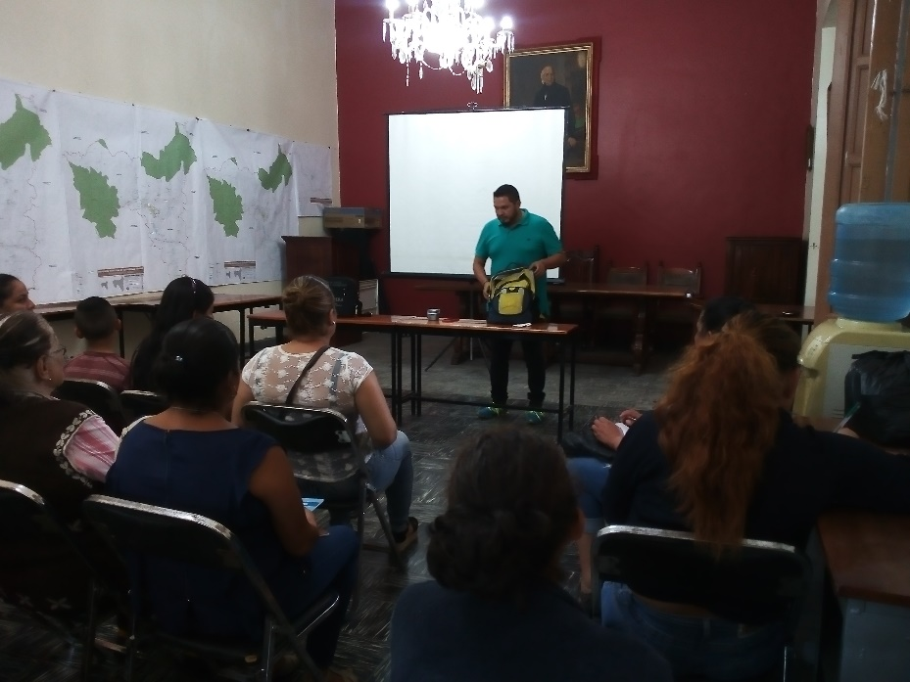
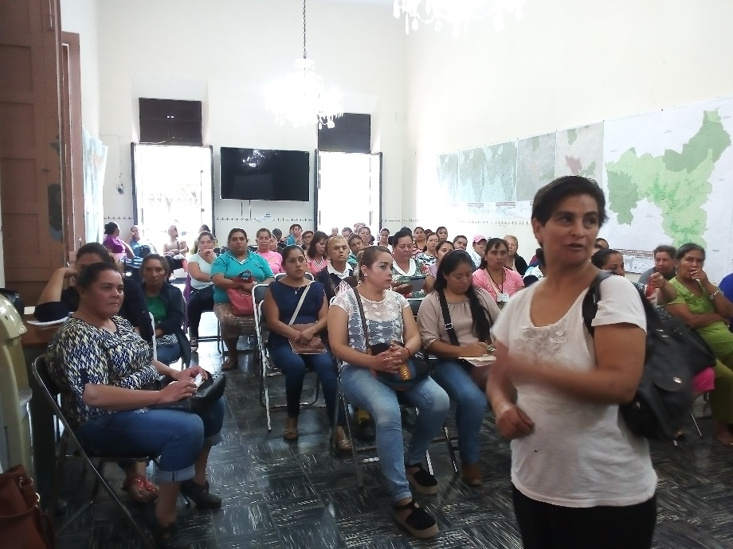
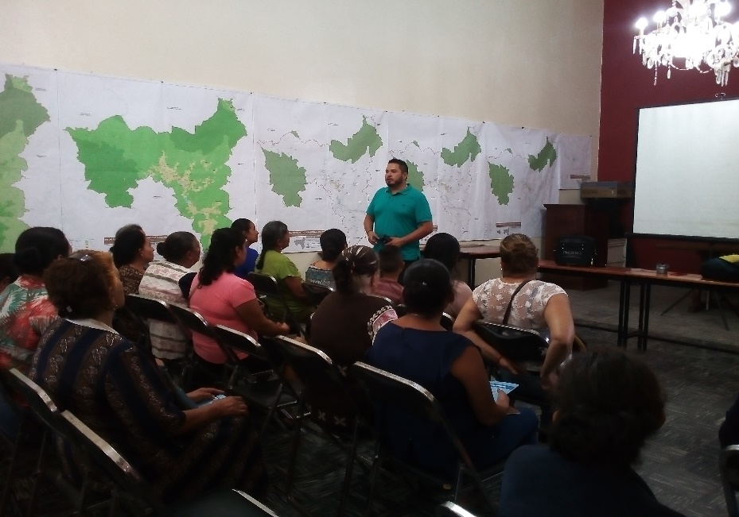
PROSPERA
CAPACITACION A BENEFICIADAS DEL PROGRAMA PROSPERA

Slide 15
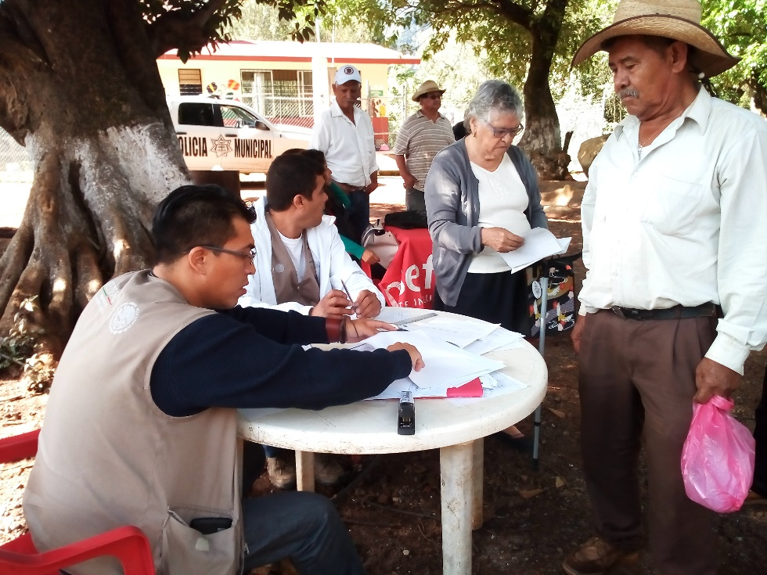
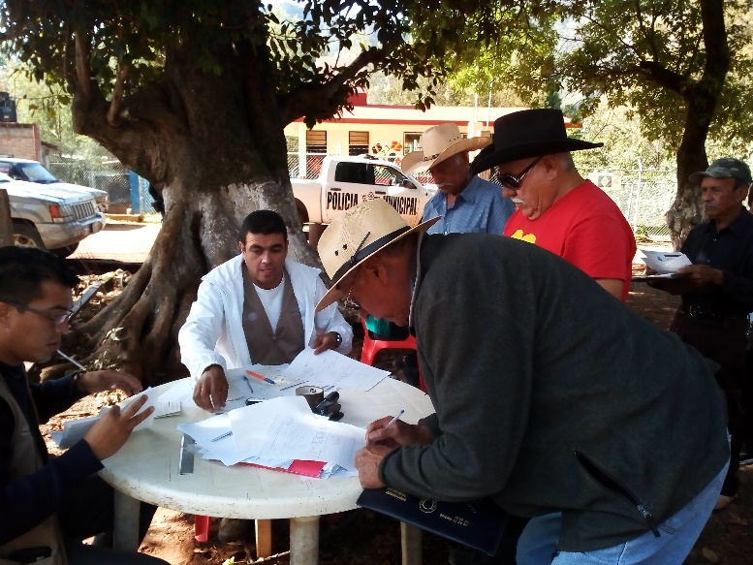
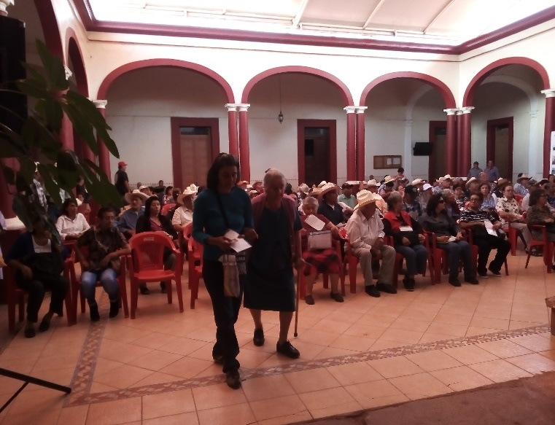
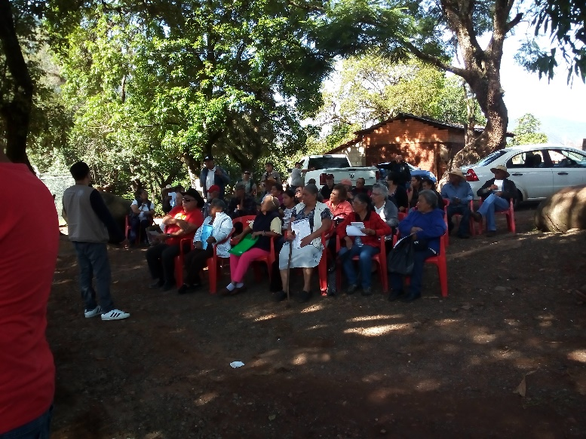
SEDESOL
65 Y MAS
PAGO A BENEFICIADOS DEL PROGRAMA EN GUAYABITOS Y CABECERA MUNICIPAL

Slide 16
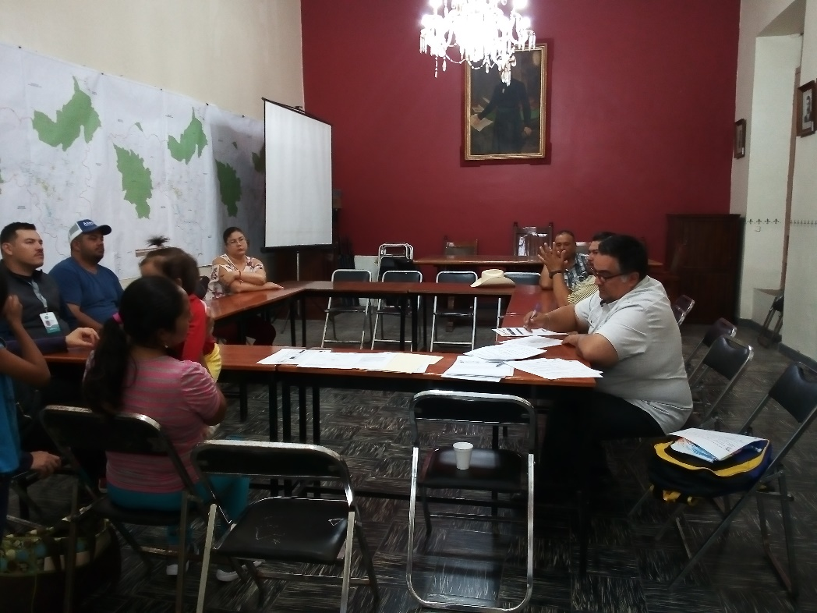
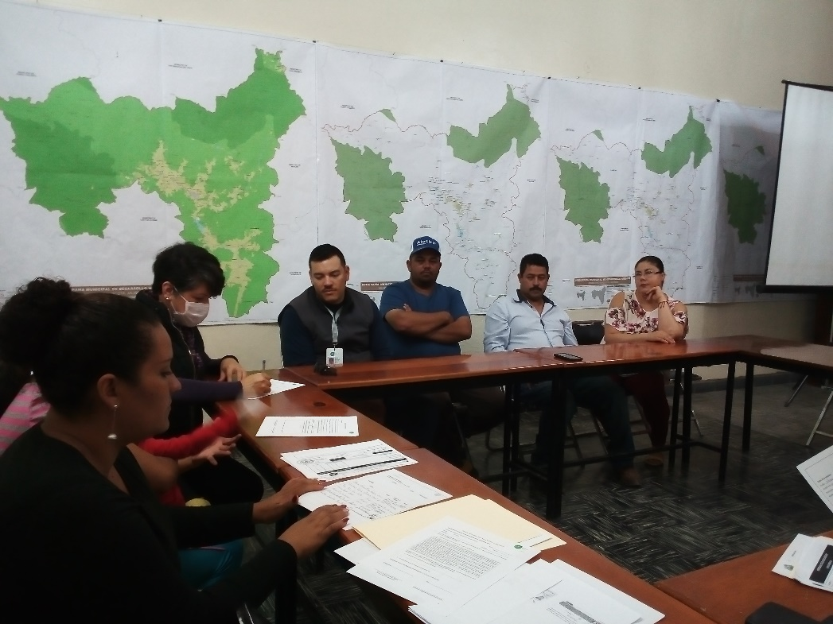
CONFORMACIÓN DEL COMITÉ MUNICIPAL DE CONTRALORIA SOCIAL MOCHILAS CON UTILES ESCOLARES

Slide 17
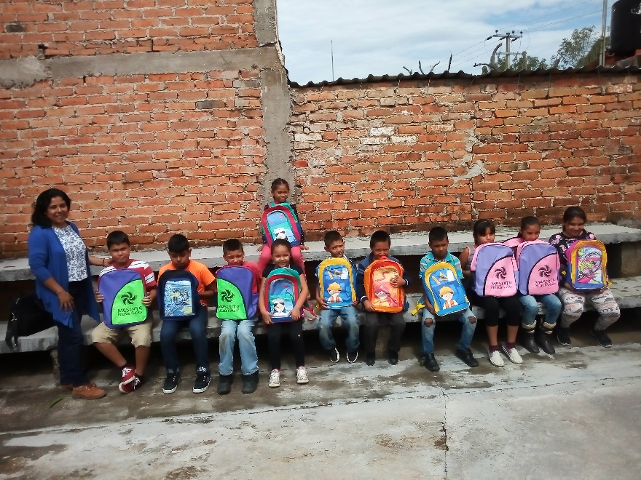
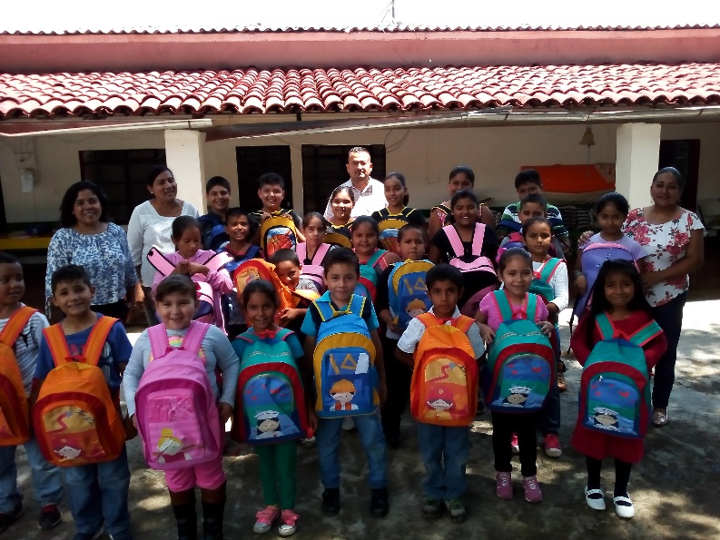
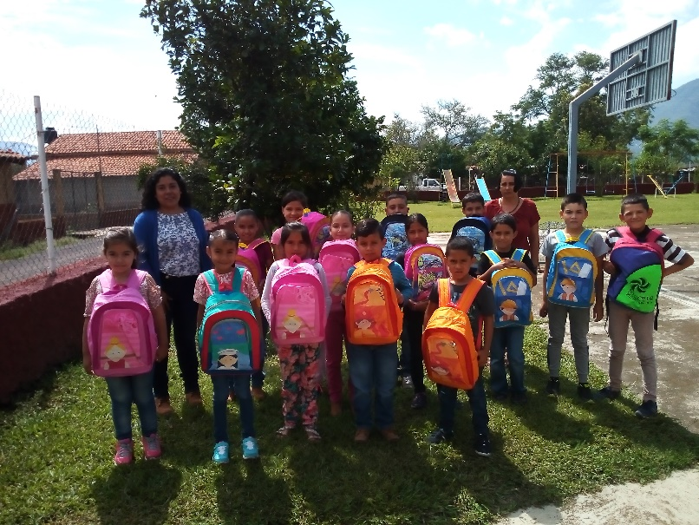
MOCHILAS CON UTILES ESCOLARES
ENTREGA DE MOCHILAS CON UTILES ESCOLARES A KINDER PRIMARIA Y SECUNDARIA

Slide 18
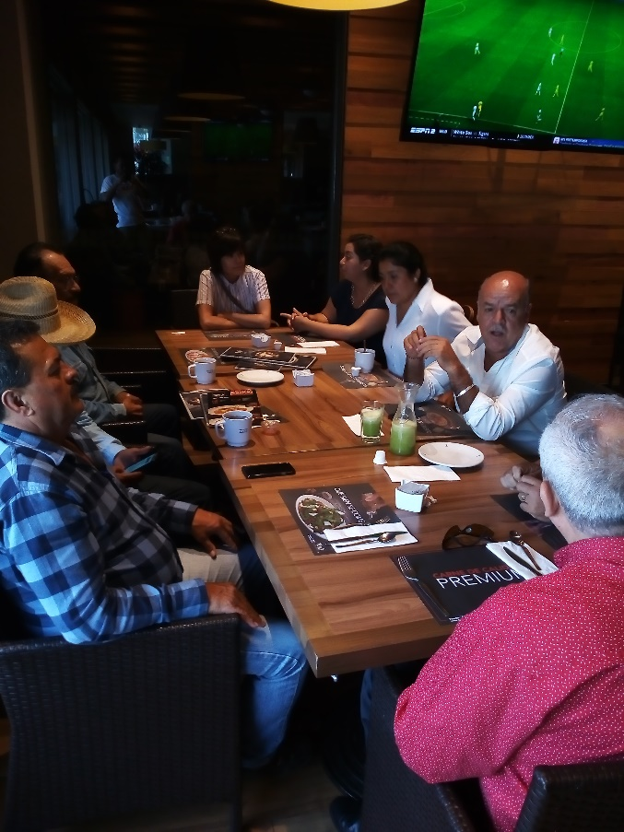
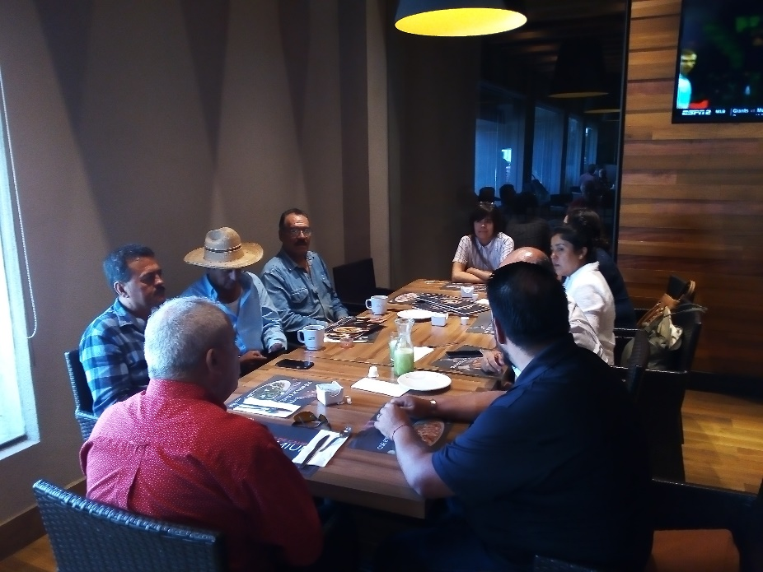
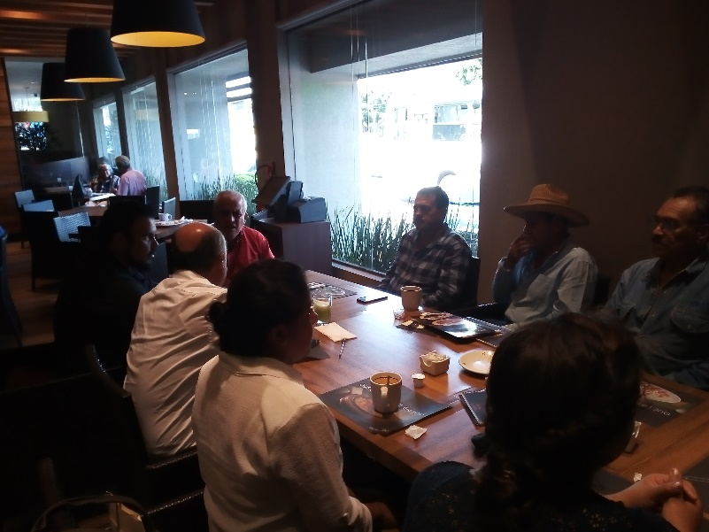
REUNION CON PRESIDENTES Y PROMOTOR DE VIVIENDA

Slide 19
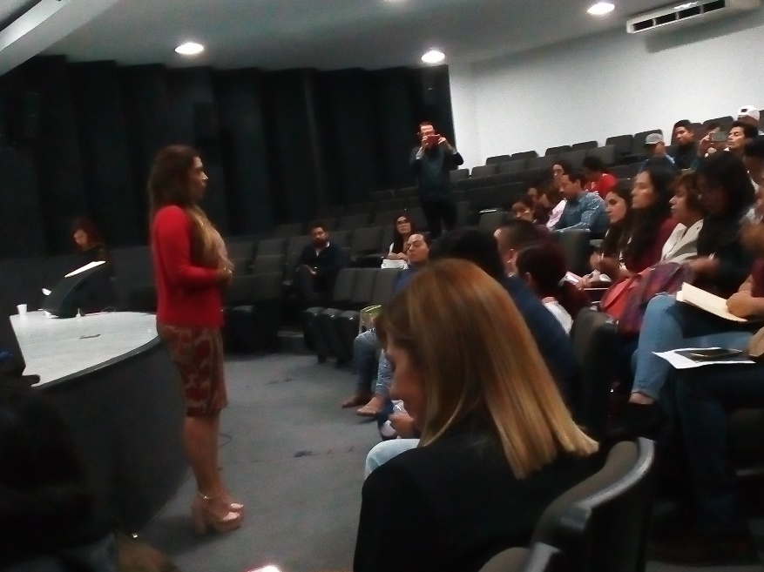
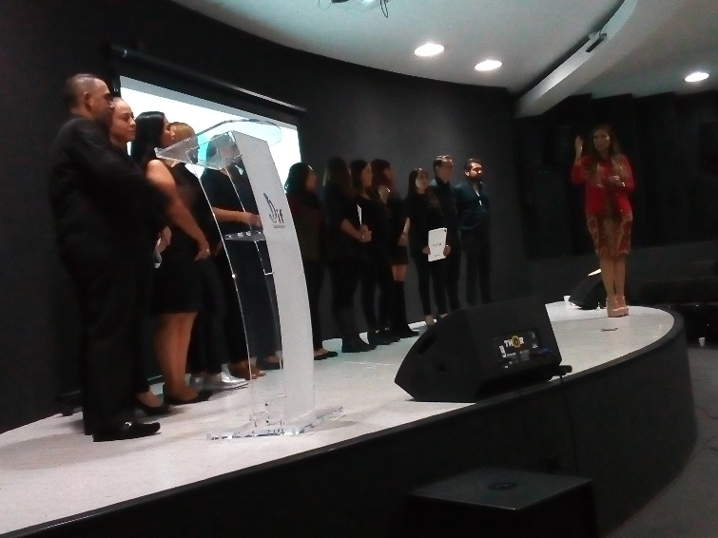
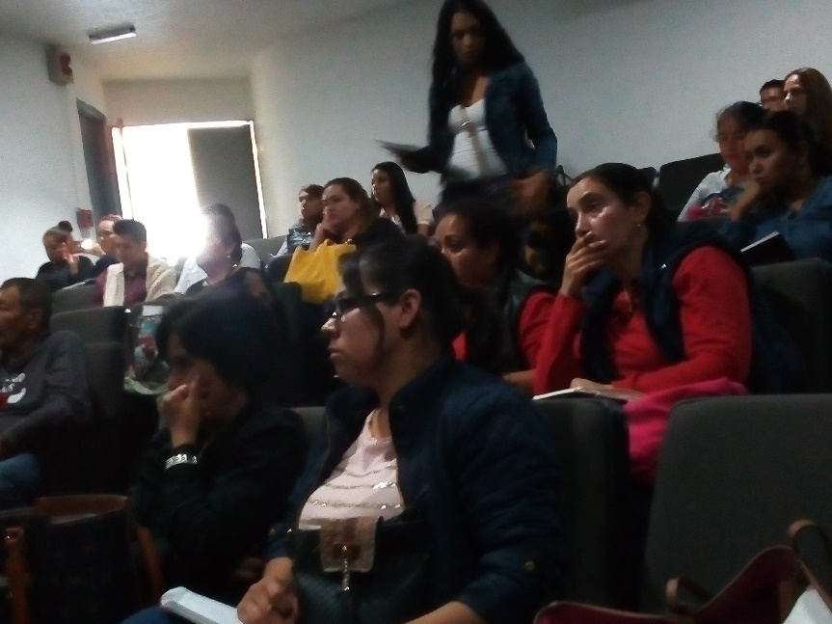
SEDIS
ASISTENCIA A CURSO DE CAPACITACION DE COMPROBACION
PROGRAMA COMEDOR COMUNITARIO

Slide 20
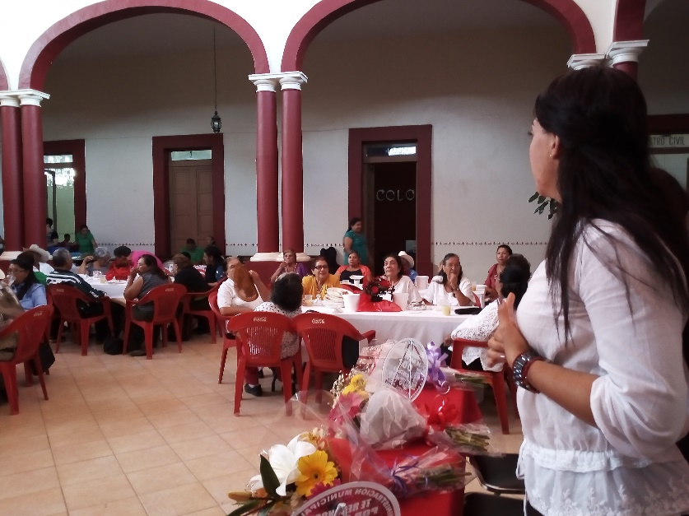
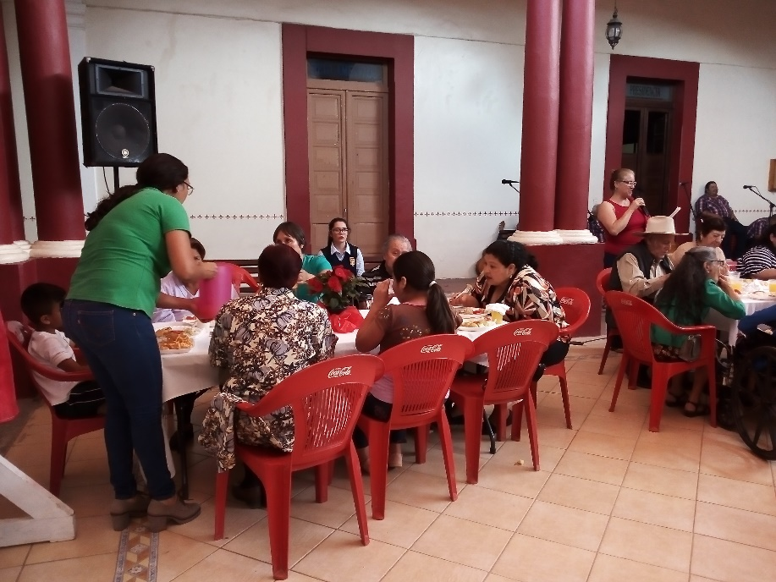
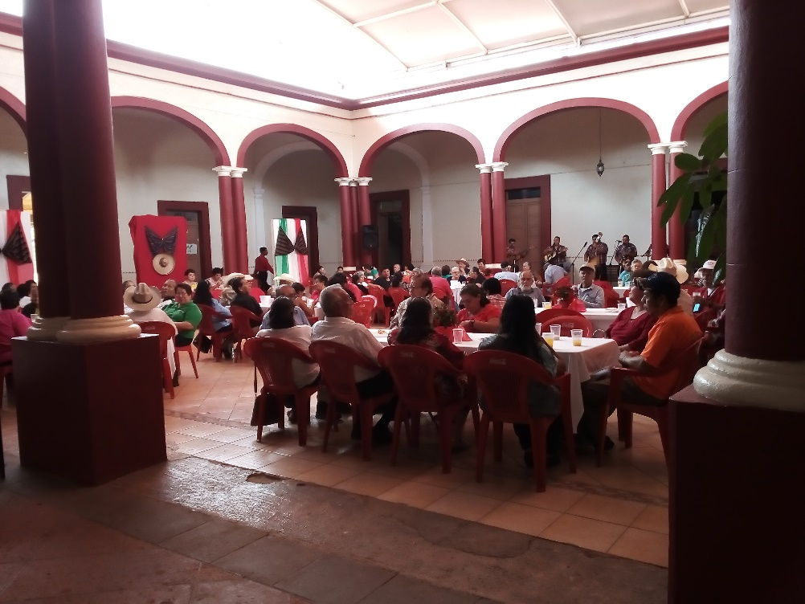
EVENTO DEL DIA DEL
ADULTO MAYOR

Slide 21
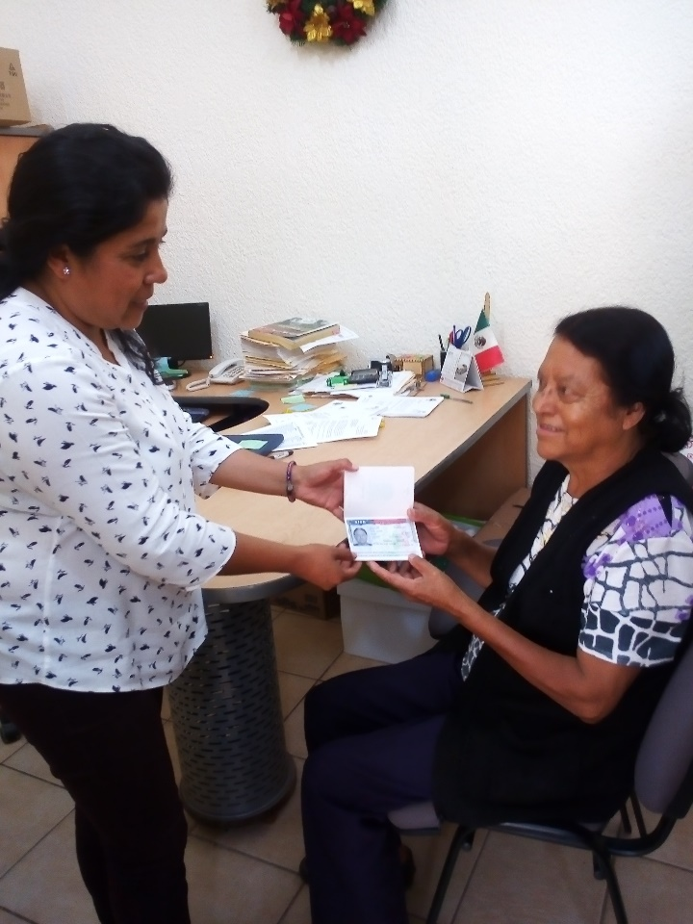
FAMILIAS SIN FRONTERAS
ENTREGA DE PASAPORTE Y VISA A 2 BENEFICIADAS

Slide 22
SEPTIEMBRE

Slide 23
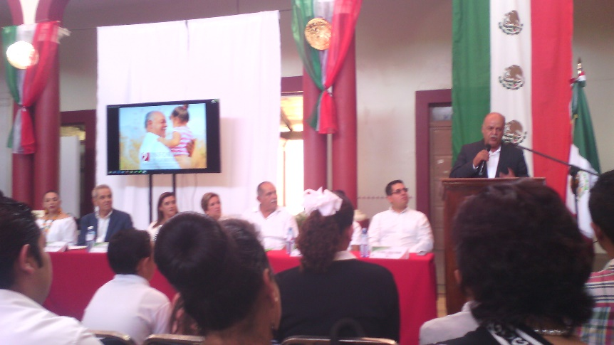

3ER INFORME DE GOBIERNO DEL MUNICIPIO DE
MASCOTA

Slide 24


SAPAM
REUNION DE INFORMACION

Slide 25

CONSEJO DE DESARROLLO MUNICIPAL
ASISTENCIA A REUNION MENSUAL DEL CONSJO DE DESAROLLO MUNICIPAL

